Slide 1

La variación latitudinal en la vida útil dentro de las especies se explica por la teoría metabólica de la ecología
Juan Pablo Escarraga Sepulveda

Slide 2
Autores
Stephan B. Munch
Santiago Salinas

Slide 3
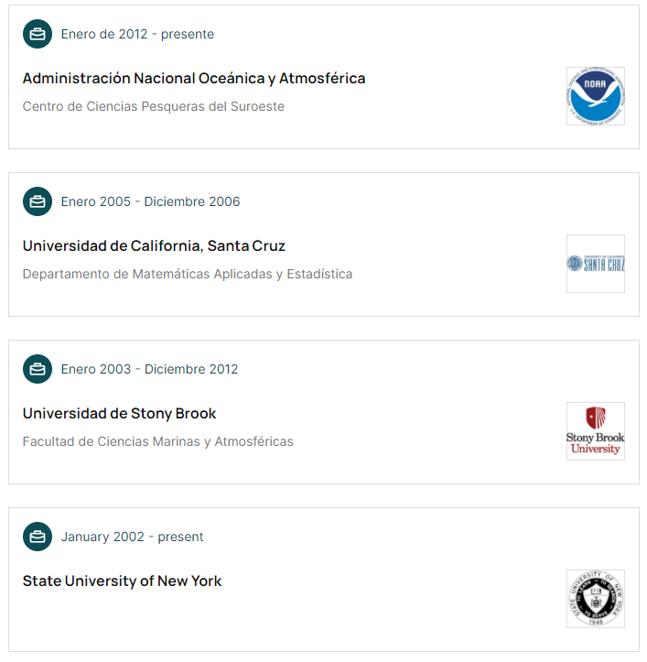
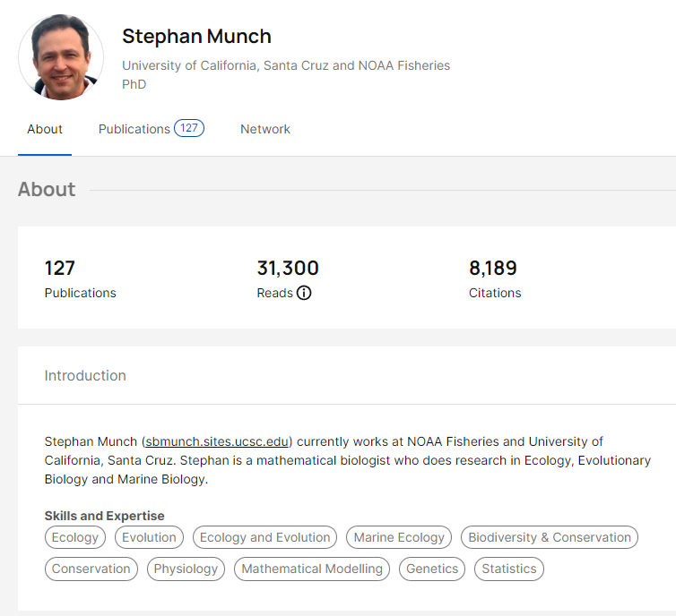
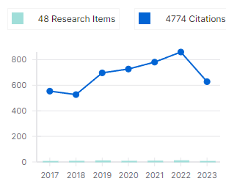

Slide 4
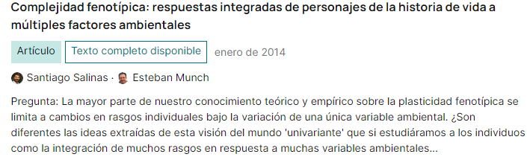

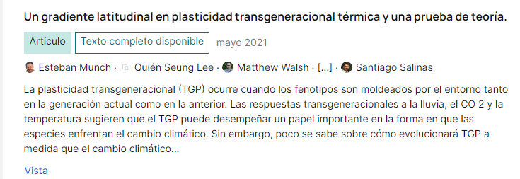
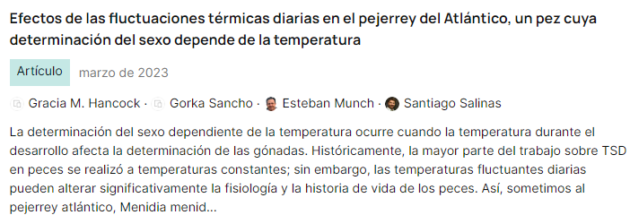
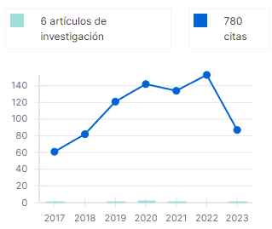

Slide 5
Introducción

Slide 6

Variación de latitud y vida útil de ectotermos

Slide 7
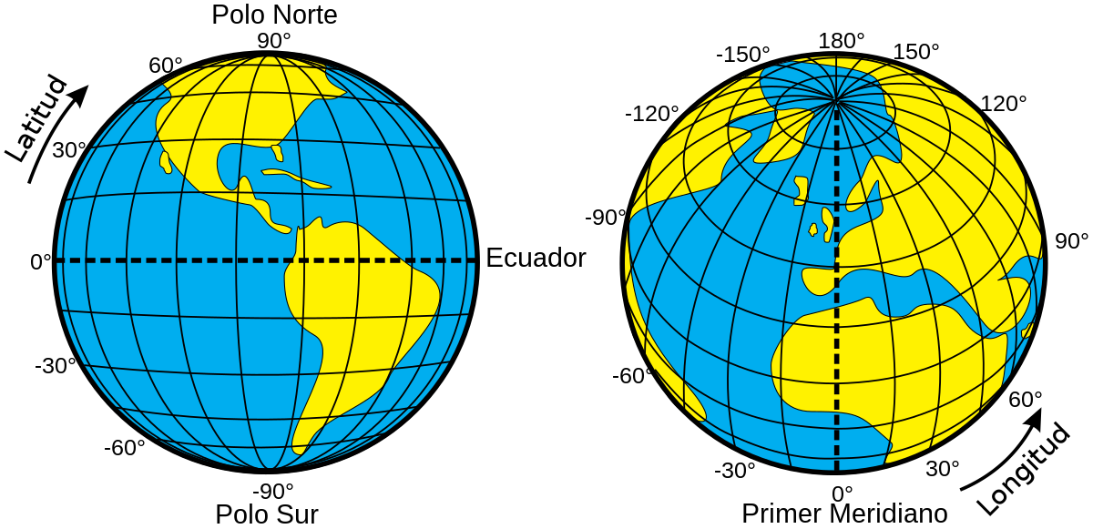

Slide 8
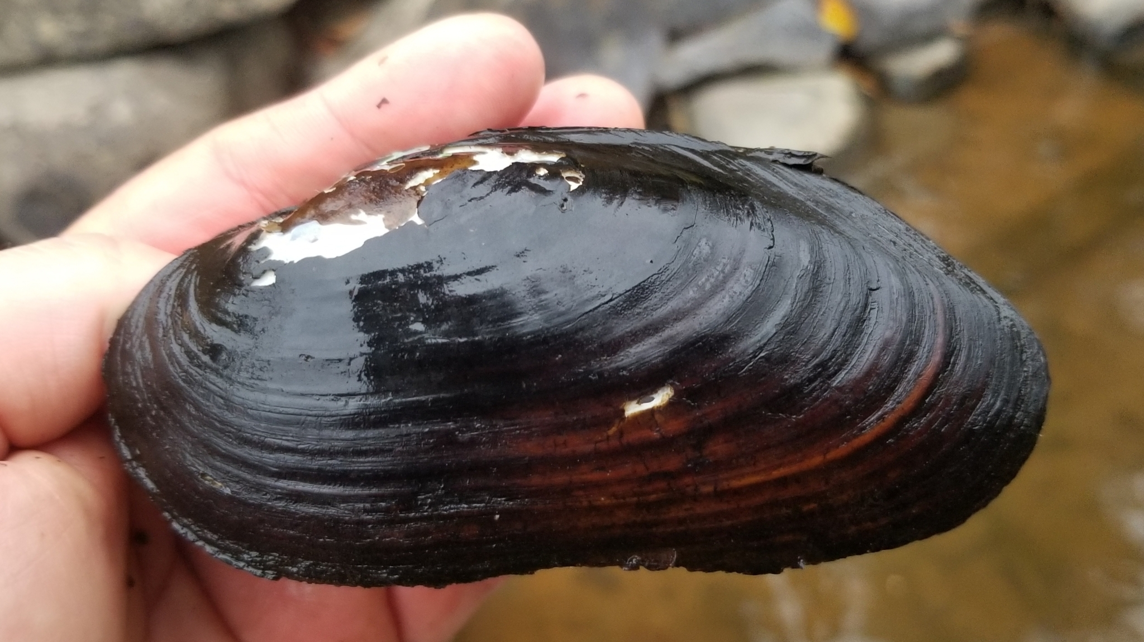
Margaritifera margaritifera

Slide 9


Slide 10

Teoría metabólica de la ecología(MTE)

Slide 11
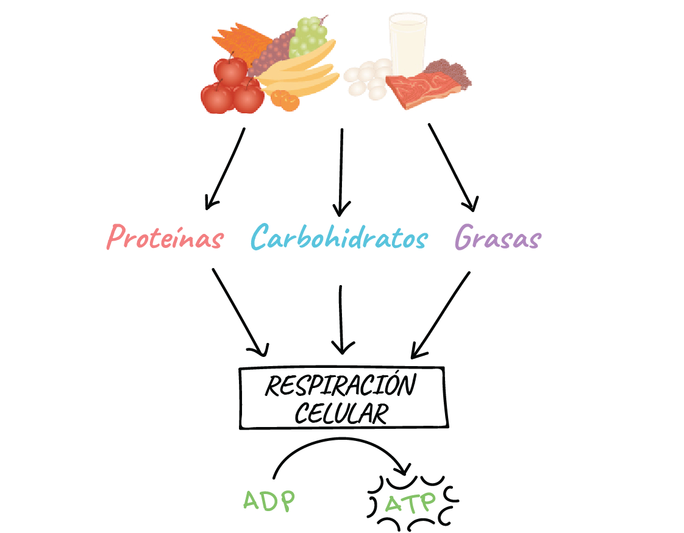

Slide 12
Tasa metabólica
Interacciones
Características ecológicas
Patrones de abundancia
Distribución

Slide 13

Modelo

Slide 14

Objetivo
Investigar la relación entre temperatura y vida útil en ectotermos y determinar si la MTE predice con precisión esta relación.

Slide 15

Metodología

Slide 16
30 especies en laboratorio
67 silvestres

Slide 17
Para el set de datos
4 phyla
23 orders
Vida útil promedio 11,6 días
Vida útil máxima de 190 años
Correlación positiva latitud y esperanza de vida 85%
Sólo 39% fueron significativos

Slide 18
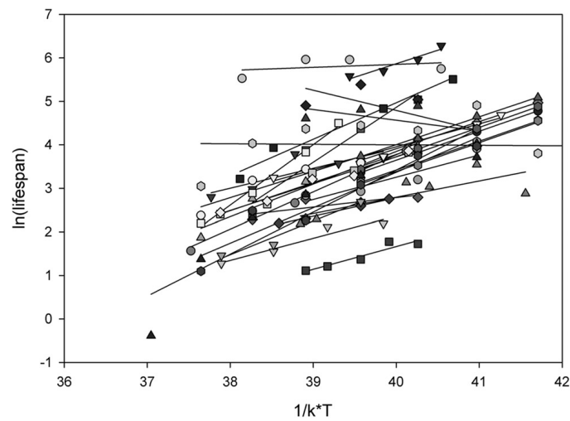
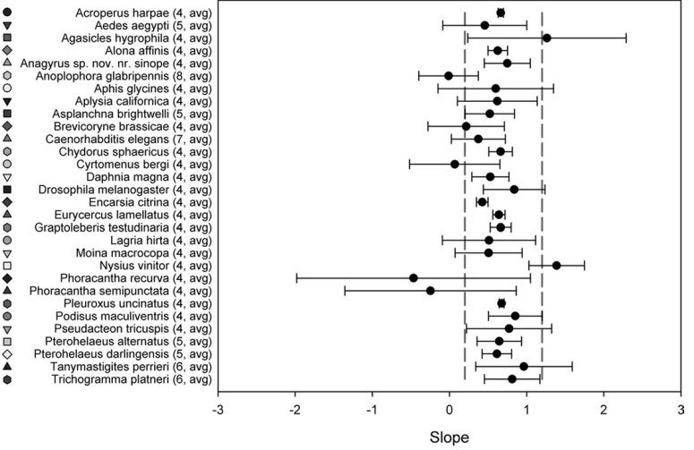


30 especies de lab
$$\frac{1}{k∗T}≫Poca energía en el sistema$$
$$\frac{1}{k∗T}≪Mucha energía en el sistema$$

Slide 19
30 especies de lab
$$\frac{1}{k∗T}≫Poca energía en el sistema$$
$$\frac{1}{k∗T}≪Mucha energía en el sistema$$

Slide 20
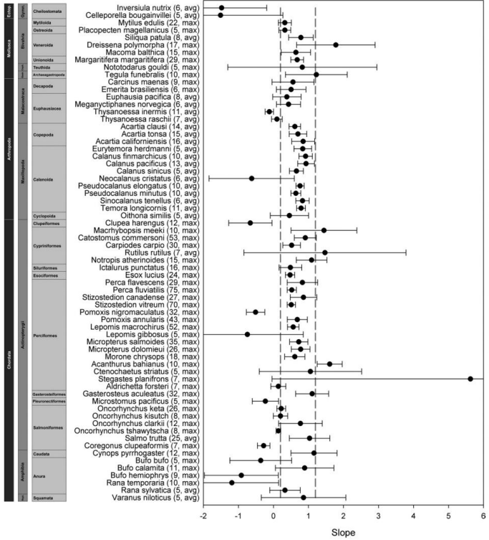
67 especies silvestres

Slide 21
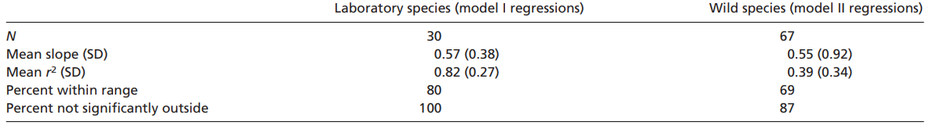
Resumen resultado de los modelos de regresión

Slide 22

Conclusión y discusión
Los ectotermos viven más tiempo en latitudes altas y se explica por la temperatura con el MTE
Dentro de las especies la temperatura afecta más a la población que a la masa
Se espera una reducción de esperanza de vida de ectotermos entre 3% y 42% debido al cambio climático

Slide 23

Gracias

